Slide 1
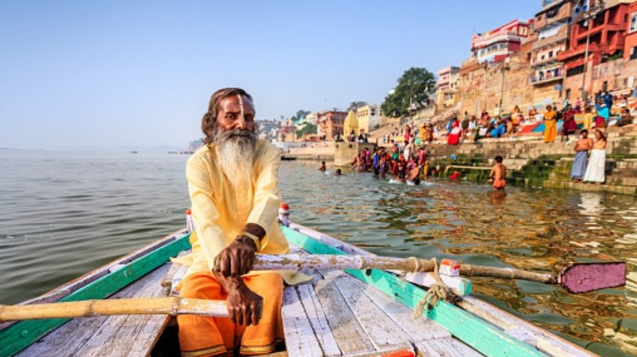
Pohřební rituály ve Váránasí
Andrea Černá
Michaela Kotrbatá
Nela Riegerová
Kateřina Stieglerová
Antropologie náboženství

Slide 2
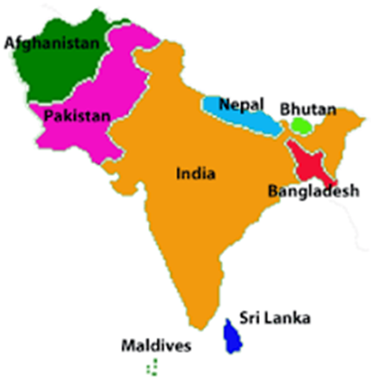
Demografie
• 1/7 světové populace
• 1,38 miliard (2020)
• 80 % hinduisté
• 14,2 % muslimové
• 2,3 % křesťané
• sikhové, buddhisté, džinisté

Slide 3
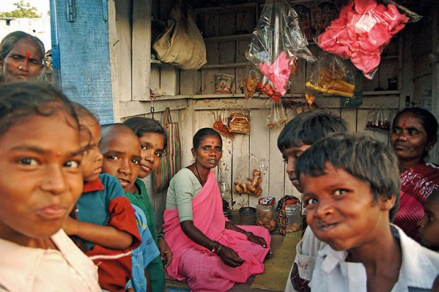
Hinduismus
• pojem používán od 19. stol.
• propojení následujících kultur a náboženství
• Harappská kultura – počátky jógy
• Védské náboženství – védy, upanišady
• Bráhmanismus – varny, kasty
• Varny - Bráhmani (kněží)
- Kšatrija (válečníci)
- Vaišija (řemeslníci)
- Šúdrija (služebnictvo)
+ nedotknutelní

Slide 4
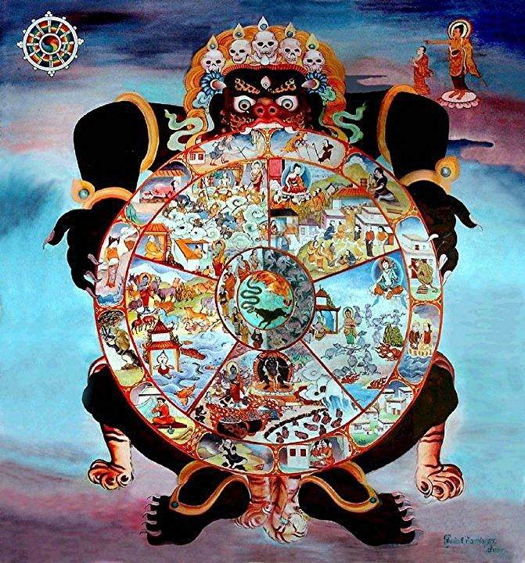
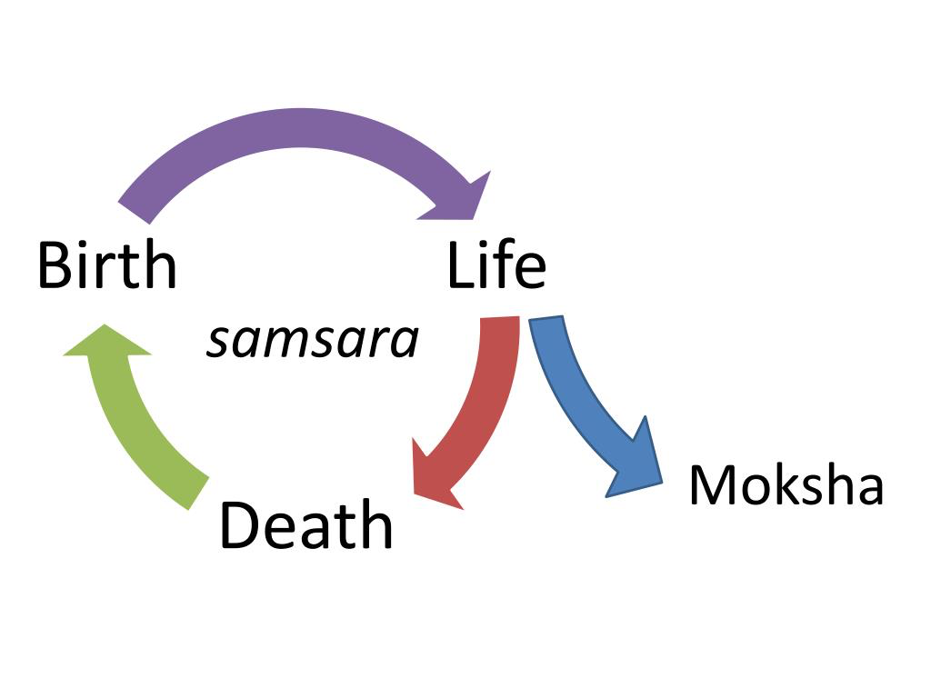
učení o činu - Karma
koloběh životů - Samsara
vysvobození - Moksha

Slide 5
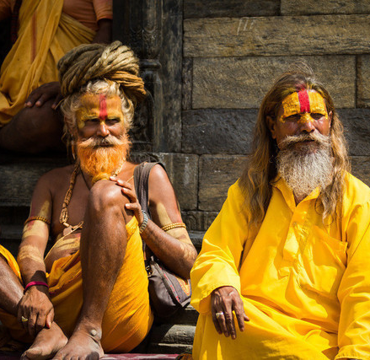
označení začali používat především Evropané
odvozeno od slova řeka- hindu nebo sindhu (ze sanskrtu)
hlavní uctívaní bohové X místní neznámá božstva
velký význam tradice: duchovní život člověka
tradice ovlivňující společenské vztahy

Slide 6
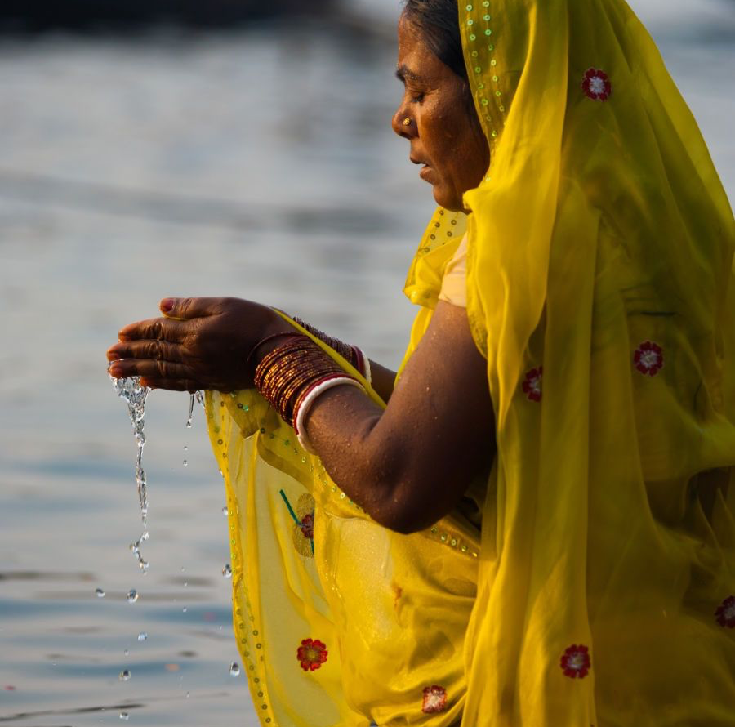
Společné znaky hinduistů:
Bůh se projevuje mnoha způsoby
Řetěz znovuzrození dokud nedojde k vysvobození
Vše ovládá karma
K vysvobození vede mnoho cest
Vyhýbání se vědomému ubližování

Slide 7
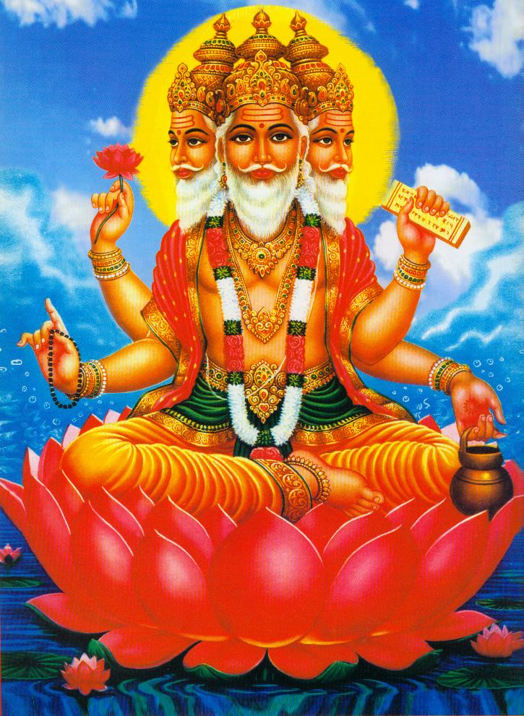
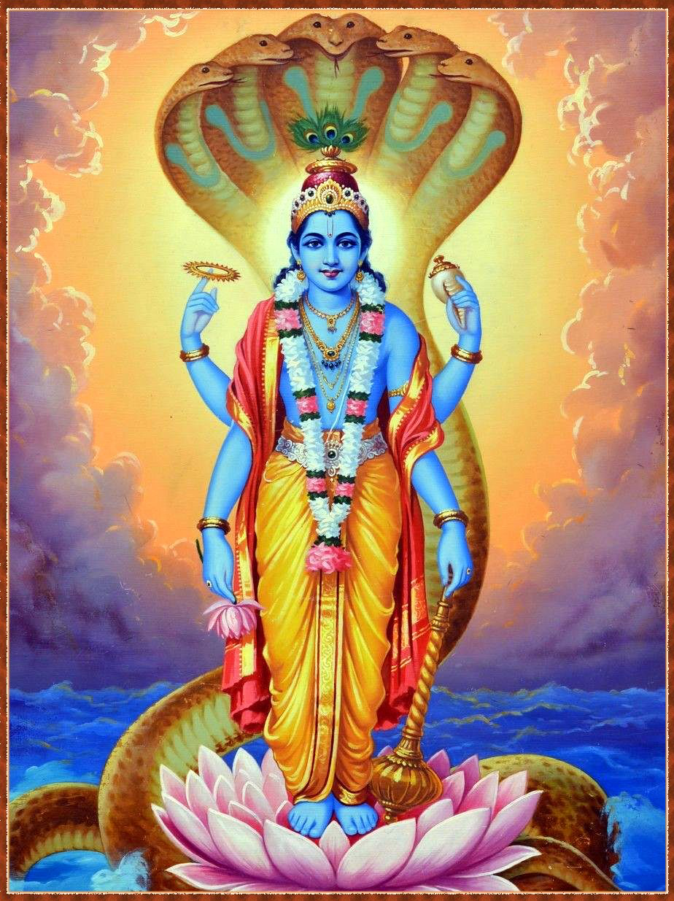
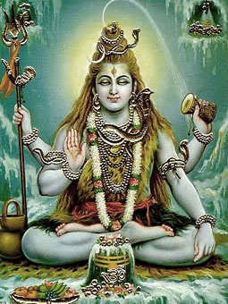
Trojice hlavních bohů (Trimúrti)
Brahma (stvořitel)
Višnu (udržitel)
Šiva (ničitel)

Slide 8
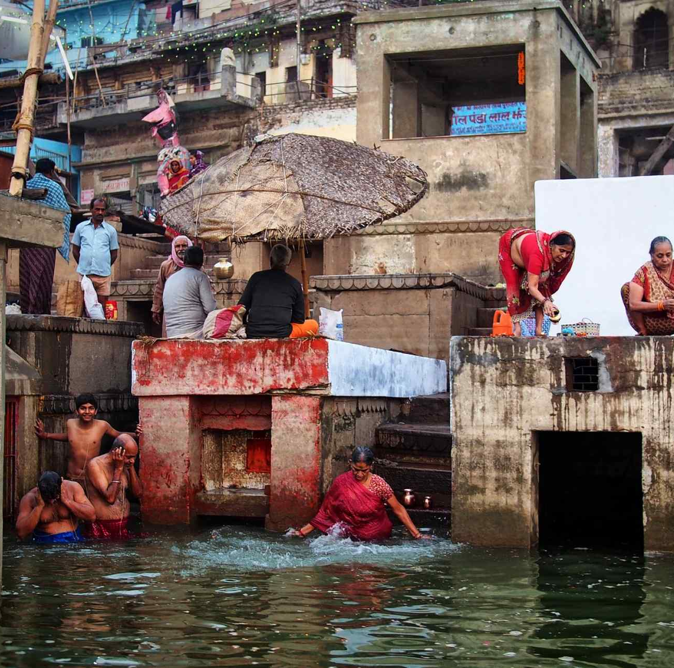
Ganga
2,510 km
Nejposvátnější řeka
Posvátná poutní místa - Váránasí
Posvátné koupele
Elixír života - “AMRTA”

Slide 9
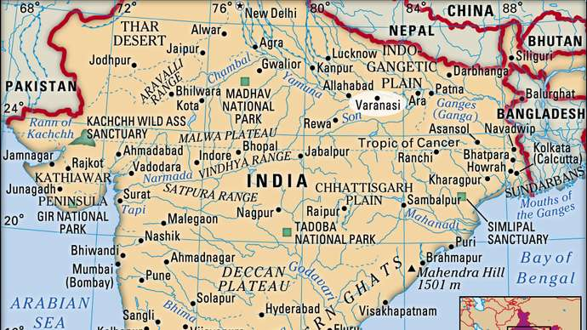
Váránasí
Stát Uttar Pradesh v severní Indii
Legenda: Bůh Šiva, před 5000 lety
Centrum náboženství, filozofie, obchodu, umění
1194 - muslimská okupace
16. století - mughalský císař Akbar
18. století - nezávislé království Kashi
Po dobu britské nadvlády - obchodní, náboženské centrum
1947 - vyhlášení indické nezávislosti

Slide 10
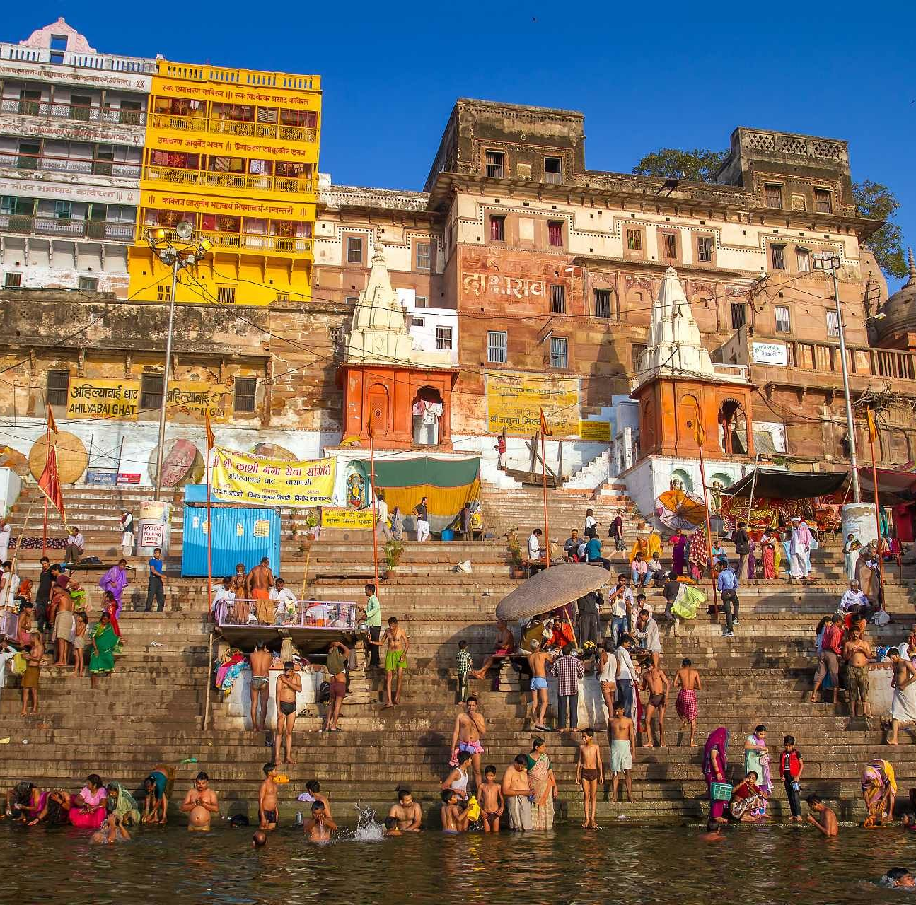
Gháty
Dlouhá schodiště
Přes 90 ghátů
Názvy podle božstev, událostí, významných osobnostech
Spalovací: Manikarnika a Harischandra
Dašašvamedha - Brahmánské modlitby

Slide 11
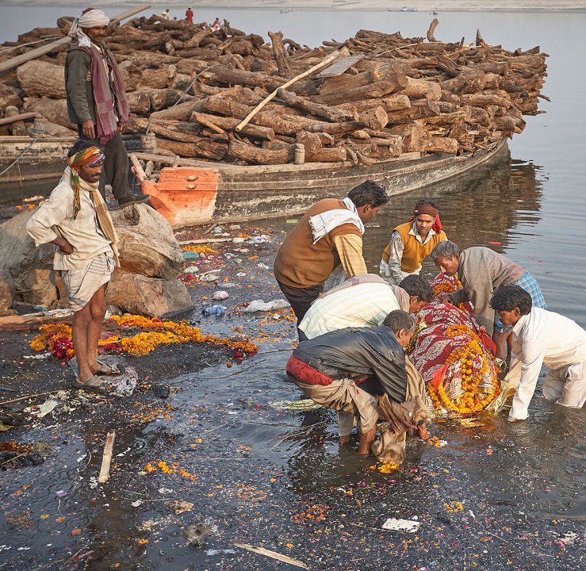
VYSOKOKASTOVNÍ POHŘEB Dobrá a špatná smrt
3 podmínky: čas, místo, způsob
Čas: lidský a astronomický dožít se plné délky života, dnes 60 let + dožít se vyměřeného času
První musí zemřít muž, pokud ne vina padá na ženu
Vhodné zemřít během dne, v pondělí
Místo: břeh Gangy ve Váránasí
Způsob: přirozený, vědomý a dobrovolný
Obdarovávání bráhmanů – nejdůležitější dar je kráva
Poslední vydechnutí v rodinném kruhu

Slide 12
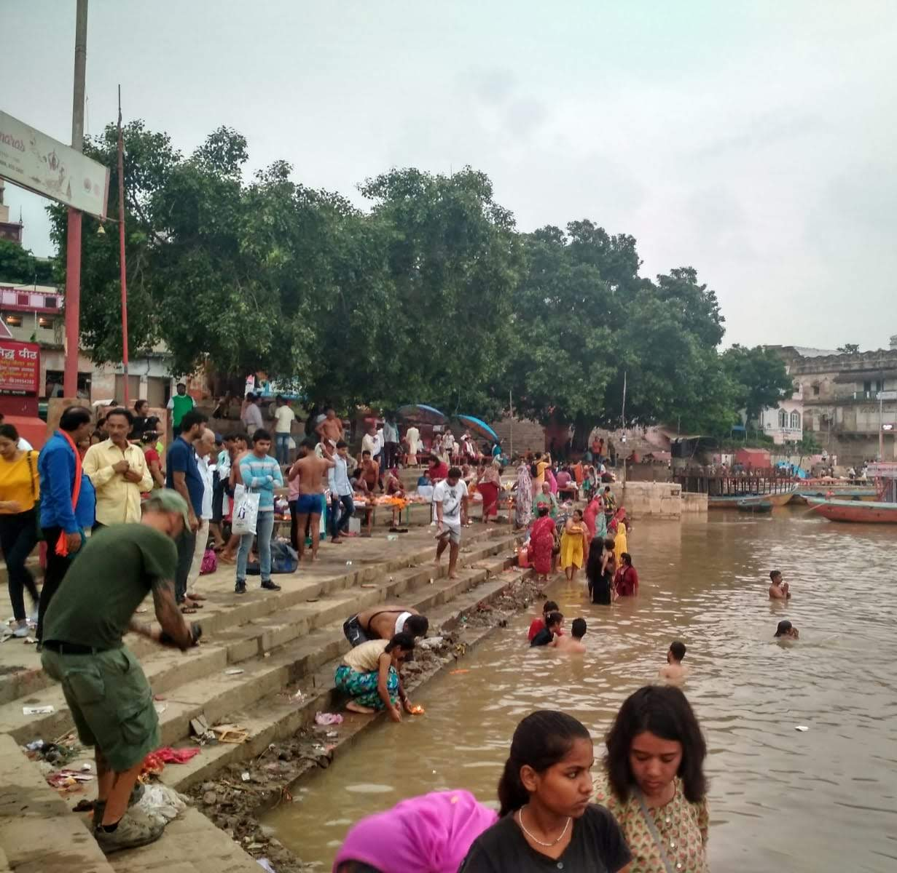
Okamžik smrti
vědomý, dobrovolný - jedinec si tento okamžik volí sám
poslední vydechnutí - pod širým nebem, v blízkosti posvátného keříku tulsí, na zemi
vesmír je dělen na 3 části - země (lidé), ovzduší (démoni), nebe (bohové)
prostor posledního vydechnutí - pokropen vodou z Gangy, vystlán trávou, vytřen kravským trusem, posypán sezamem, nohy směřují na jih, zapálená lampa

Slide 13
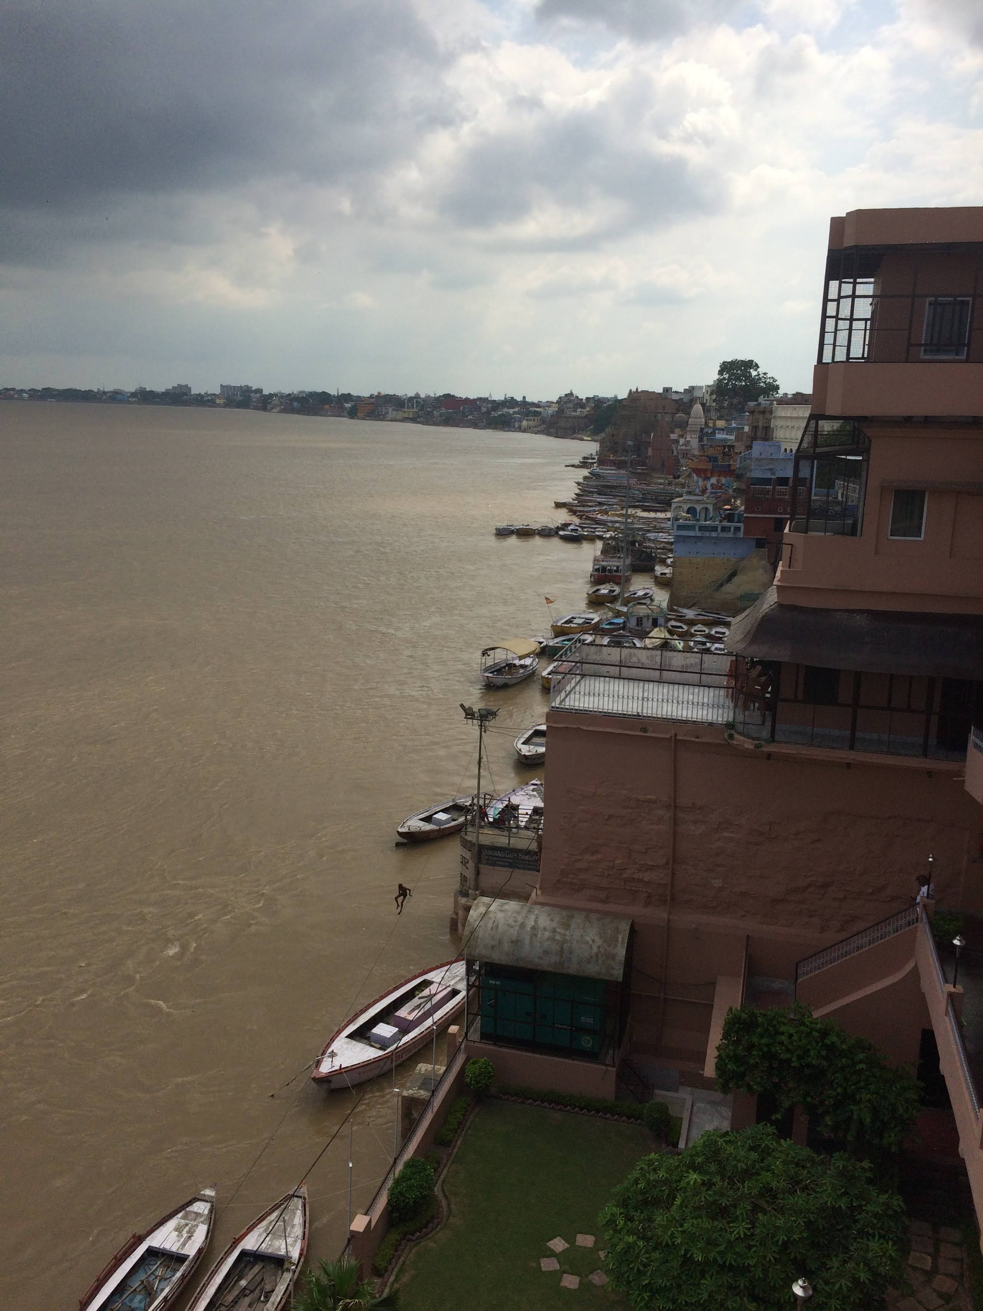
Od úmrtí po opuštění domu
důležité informovat všechny příbuzné, známé a sousedy
pohřeb musí proběhnout co nejdříve - nejčastěji do pár hodin, maximálně do 3 dnů
možný odklad - čekání na hlavního truchlícího - nejstarší syn, pak dle hierarchie - jiný syn, vnuk, pravnuk, bratr, ...
možnost vykonat pohřební obřad sám za svého života
úkony: tělo je oholeno, omyto, zahaleno do rubáše
muži do bílého, popř. žlutého
ženy jsou vystrojené jako řádné hinduistky (podobně jako nevěsty) - červené sárí, šperky, tradiční ozdoby - červená chodidla i pěšinka ve vlasech
=> uzavření sedmero tělesných otvorů - používá se přepuštěné máslo, lístky tulší, posvátné trávy, plátky zlata, stříbra či mince
nejčastěji se uzavírají pouze ústa
=> zdobení těla popelem, kurkumou a červenou barnou
=> tělo se nakládá na máry z bambusových tyčí
=> obětování kuliček pinda - 1. duch země, na níž tělo leží, 2. duch prahu, přes který tělo opouští dům

Slide 14
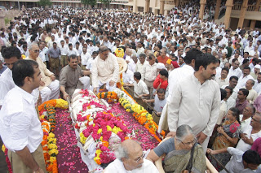
Průvod na žároviště
přítomni tělo několikrát obejdou, obětování kokosových ořechů u chodidel
=> propukne nářek - truchlit mohou jen ženy a s rozpuštěnými vlasy
=> tělo dům opouští nejčastěji hlavním vchodem, tělo musí směřovat hlavou vpřed
=> ženy se průvodu a následujících rituálů nesmí účastnit
průvod - minimálně desítky mužů, někdy až stovky
máry nesou 4 až 6 mužů - vždy bosi
očista cesty - kropí se ganžskou vodou, posypává se květy
tělo se posypává květy, rýží, hořčičnými a sezamovými semínky
hrají kapely a tančí mladí chlapci

Slide 15
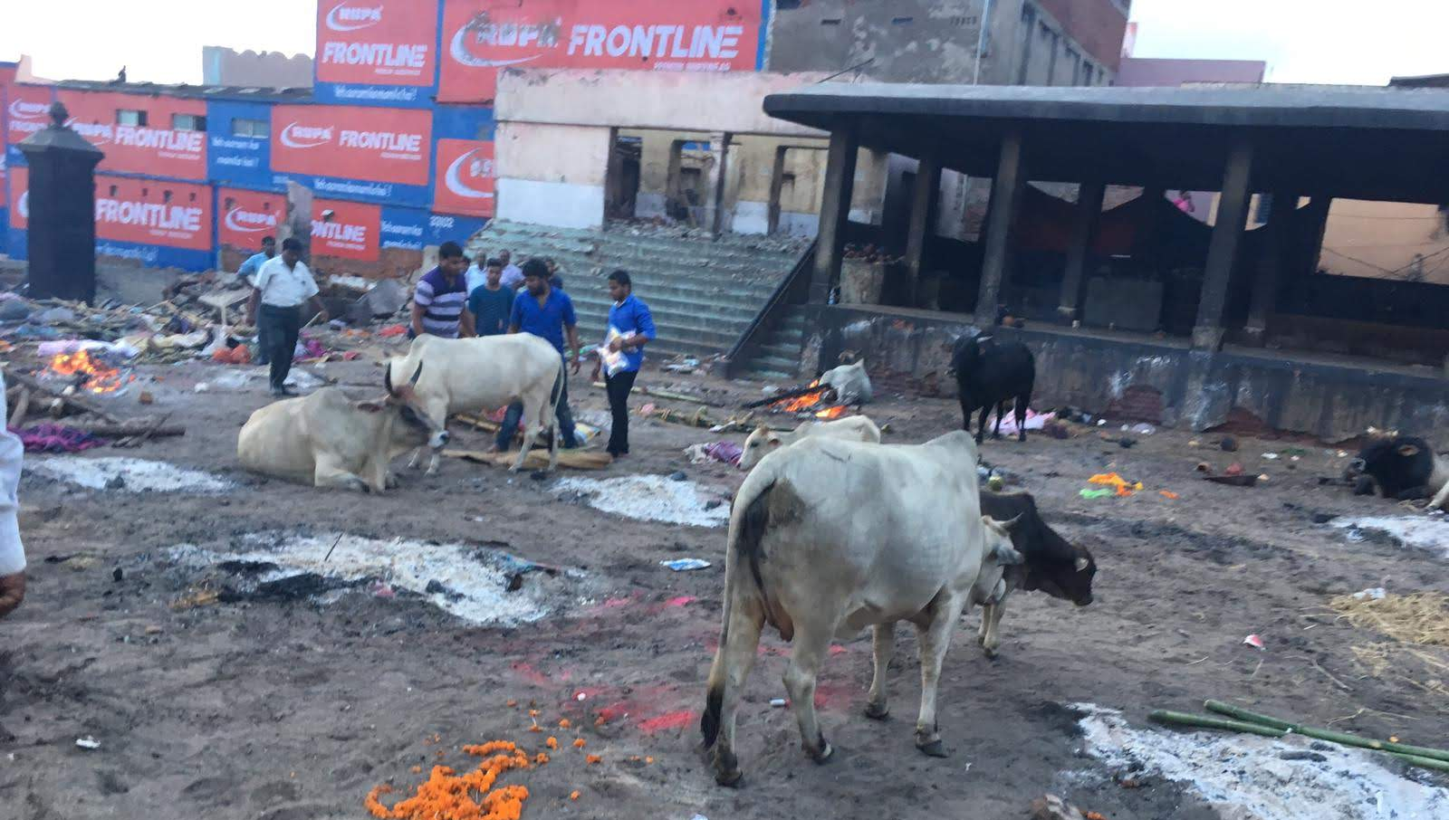
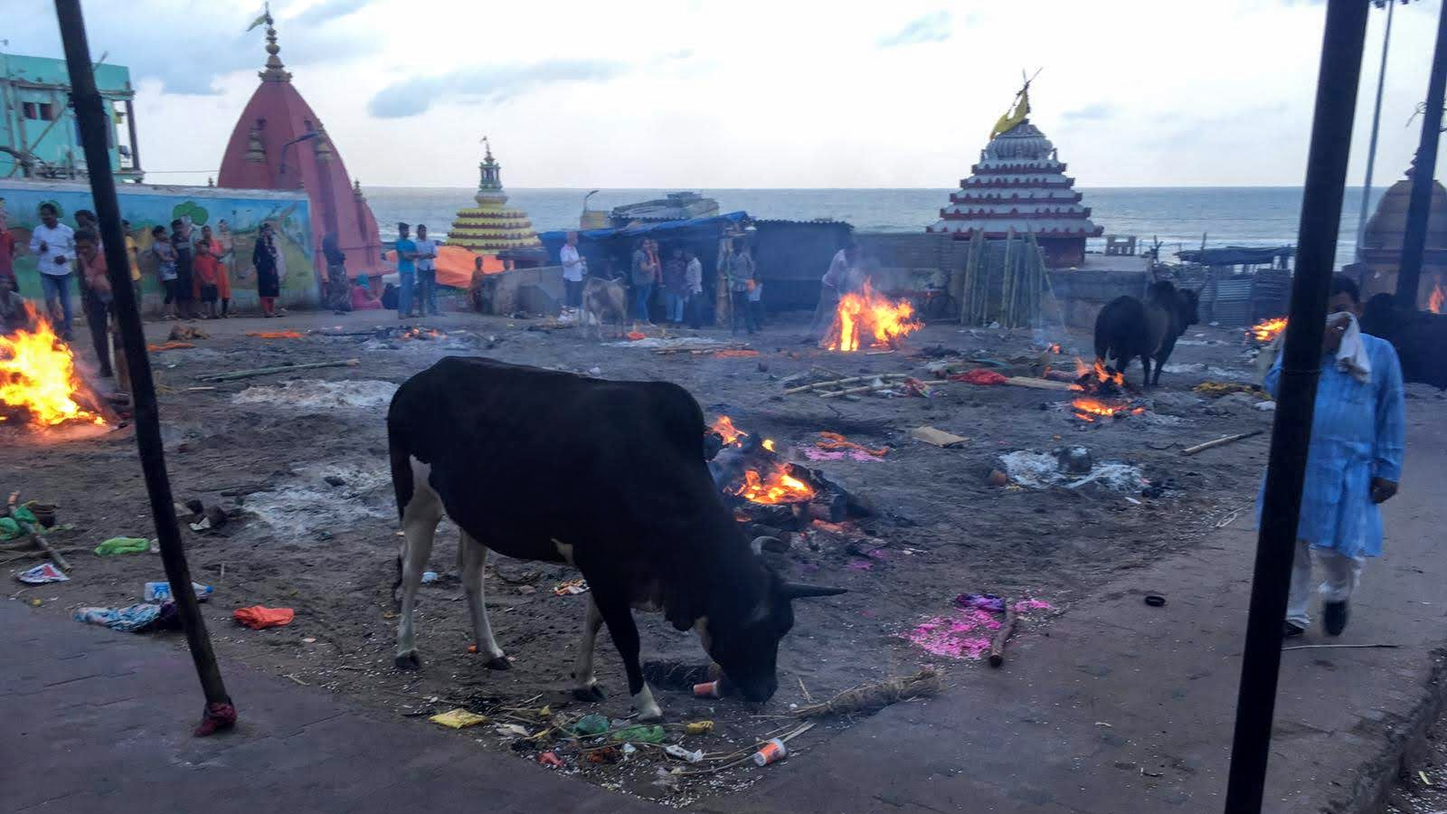
Na spalovišti
většinou situováno u řeky
otevřený prostor, uzavřený zastřešený kompex
několik spalovacích míst dle kastovního systému
ponoření těla po kolena do vody, polévání obličeje
vyjednávání ceny za dřevo - víceméně fixní X cena za spálení není pevná - částka na základě odhadu nemovitosti dané rodiny
spalovací místo - musí být zameteno, očištěno vodou, klade se vrstva dřeva a poté tělo, poté se klade dřevo kolem zemřelého
bohaté rodiny - santalové dřevo či z mangovníku, snítky tulsí => přepuštěné máslo, pryskyřice ze sálového stromu

Slide 16
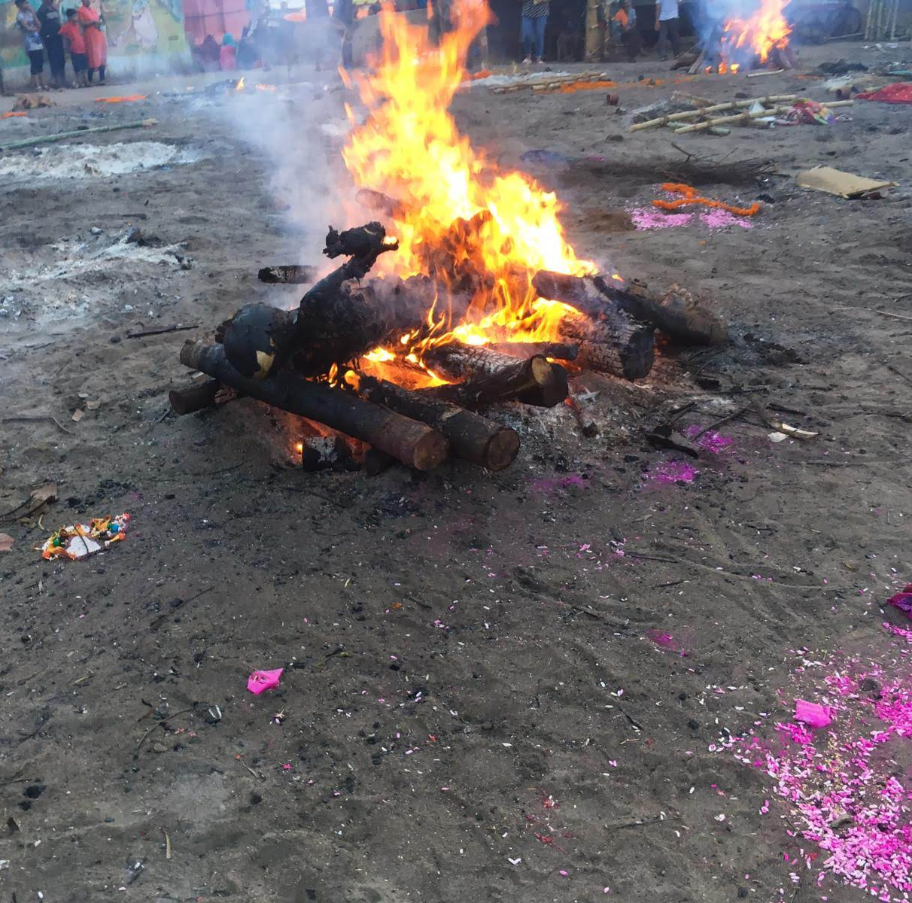
Na spalovišti
hlavní truchlící - musí být oholen, vykoupán, mít ostříhané nehty, oblečen do čistých šatů
=> několikrát obchází hranici a vždy se dotkne úst zemřelého => tělo je zapáleno
=> než tělo z poloviny shoří => členové si povídají, hrají karty
=> rituál úkon lebky - holí je rozbita lebka zemřelého
=> hranice hoří 3-5 hodin
=> rituál uhašení, někdy následuje obřad sebrání kostí
=> očistná koupel v řece

Slide 17
Rituální znečištění
Rodina zesnulého postihnuta rituální nečistotou
Dodržování četných omezení
Nejpřísnější pravidla pro hlavního truchlícího
Délka období rituálního znečištění odvozena od kasty zemřelého
Čím vyšší kasta, tím kratší období
Bráhmanské rodiny 10 dnů
Nejnižší kasty 30 dnů

Slide 18
Po pohřbu - Zádušní obřady
Préta - duch opouštějící svou schránku
Cíl: Nebe (spojení s předky)
Rituály: budování a výživa těla po celou dobu cesty
Nevyřízené účty s pozůstalými

Slide 19
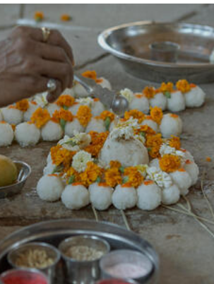
Prvních 10 dní
budování těla préty
specializovaný brahmán
kuličky “Pinda” - každý den jedna
- miska s vodou každý den
zkracování do 3 dnů nebo vše až 10 den po smrti

Slide 20
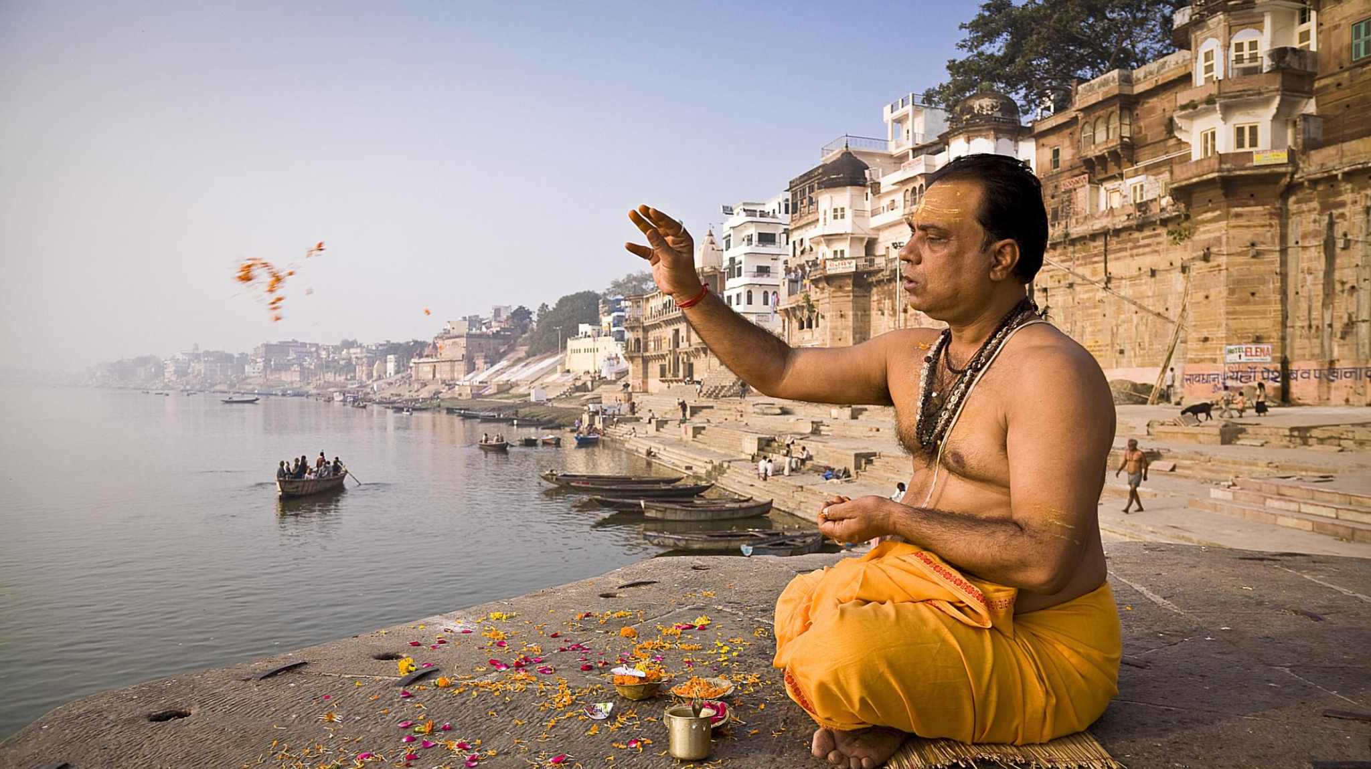
Jedenáctý den
završení kritického desetidenního období
několikahodinový obřad - obětování 6 pind
rituální vyplácení brahmána
nedobrá smrt - nápravný rituál
konec dne - pohoštění 11 brahmánů

Slide 21
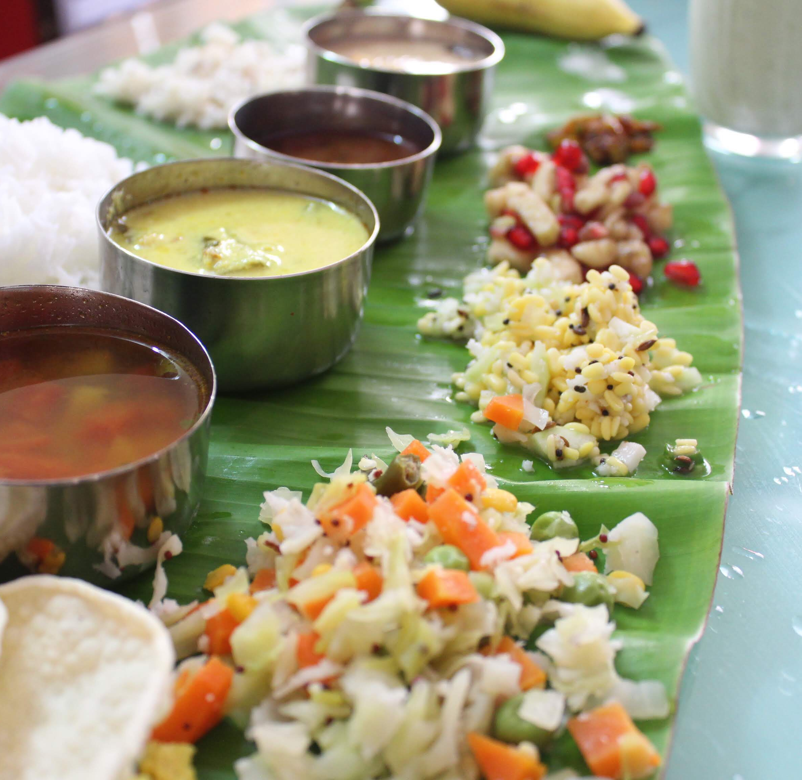
Finální 12. den
Spojení préty s předky
Celoodpolední rituál
Završení obětního dne - slavnost pro několik brahmánů
Nejnákladnější část
Dříve jeden rok - 12 měsíců = 12 dní
Préta nebude nikdy soběstačná - neustálá péče
Po jednom roce - hostina pro brahmány a rodinu

Slide 22
Finanční náklady na kremaci ve Váránasí
Být spálen ve Váránasí - přání každého hinduisty
Dřevo - vzácná surovina
1 člověk - 300 kg dřeva
1 kilo dřeva - 100 rupií (1 rupie = 0,30 Kč)
Průměrný měsíční příjem - asi 3-6 tisíc rupií
Další výdaje: květiny, sárí, santalové dřevo, doprava

Slide 23
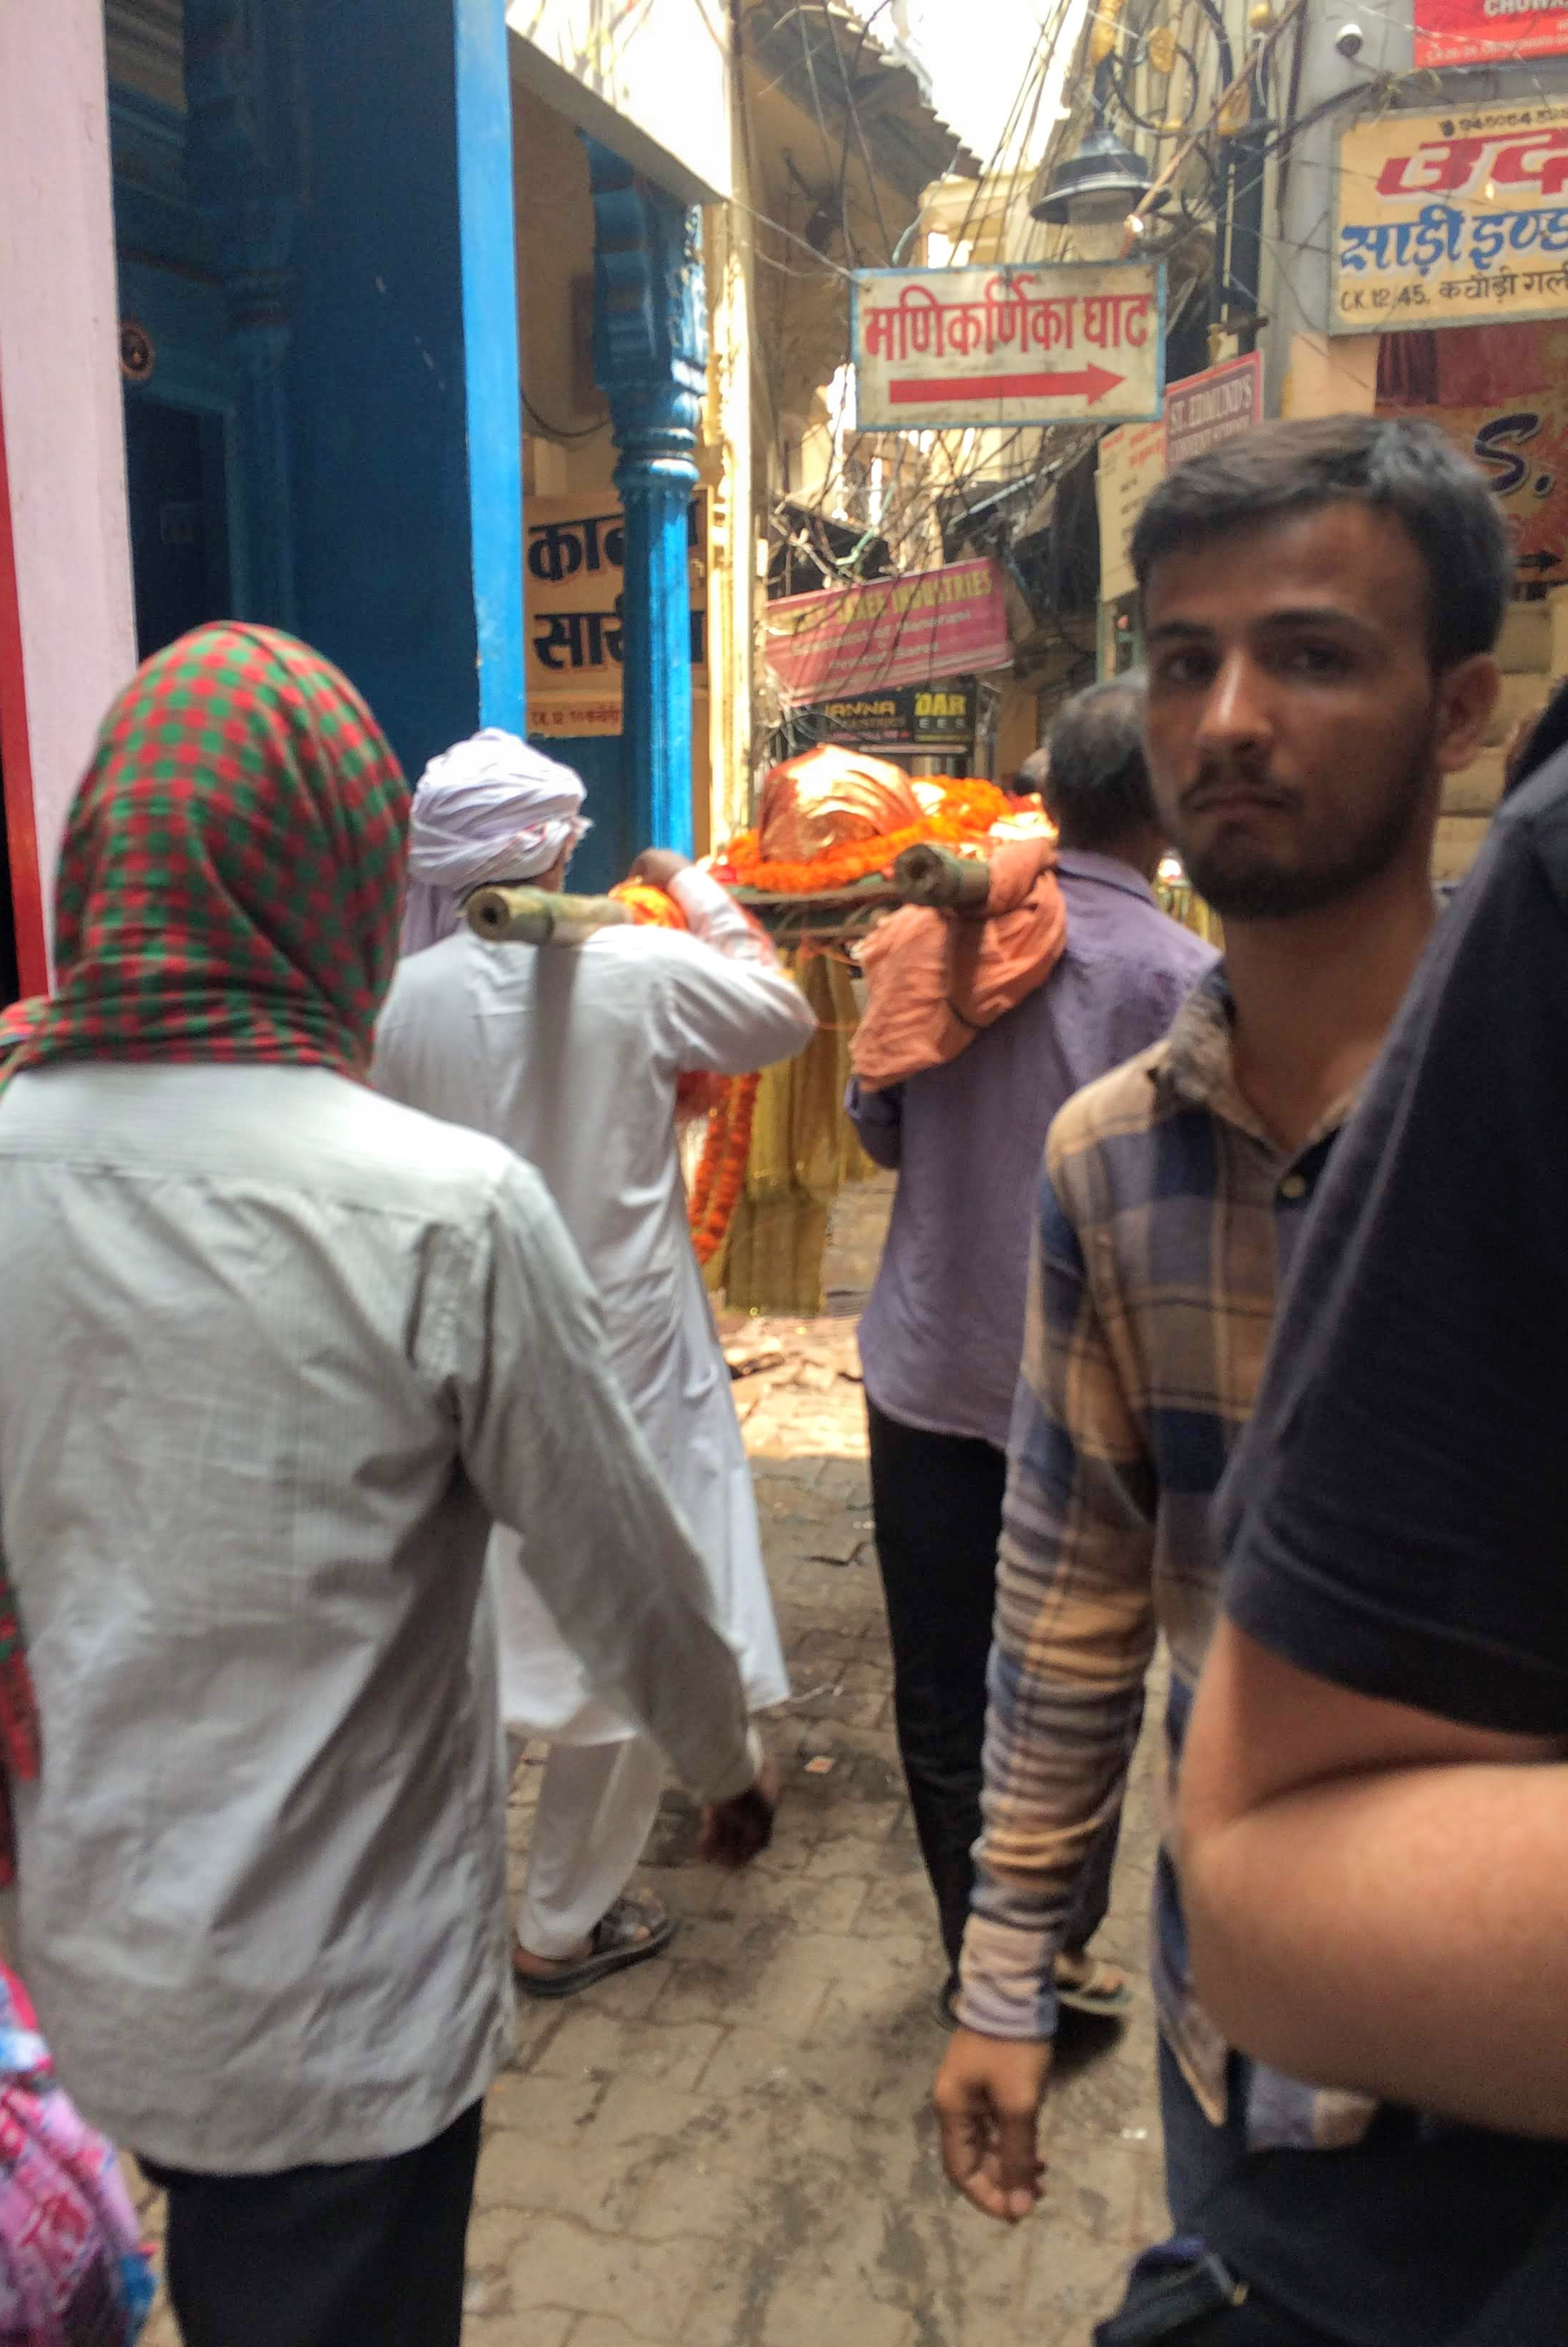
Pohřbívání v nízké kastě
Nejpočetnější kasta - obtížné najít jednu podobu obřadu
Převažuje pohřbívání do země - levnější možnost
Málo informací
Dobrá smrt a špatná smrt - opak oproti vysoké kastě

Slide 24
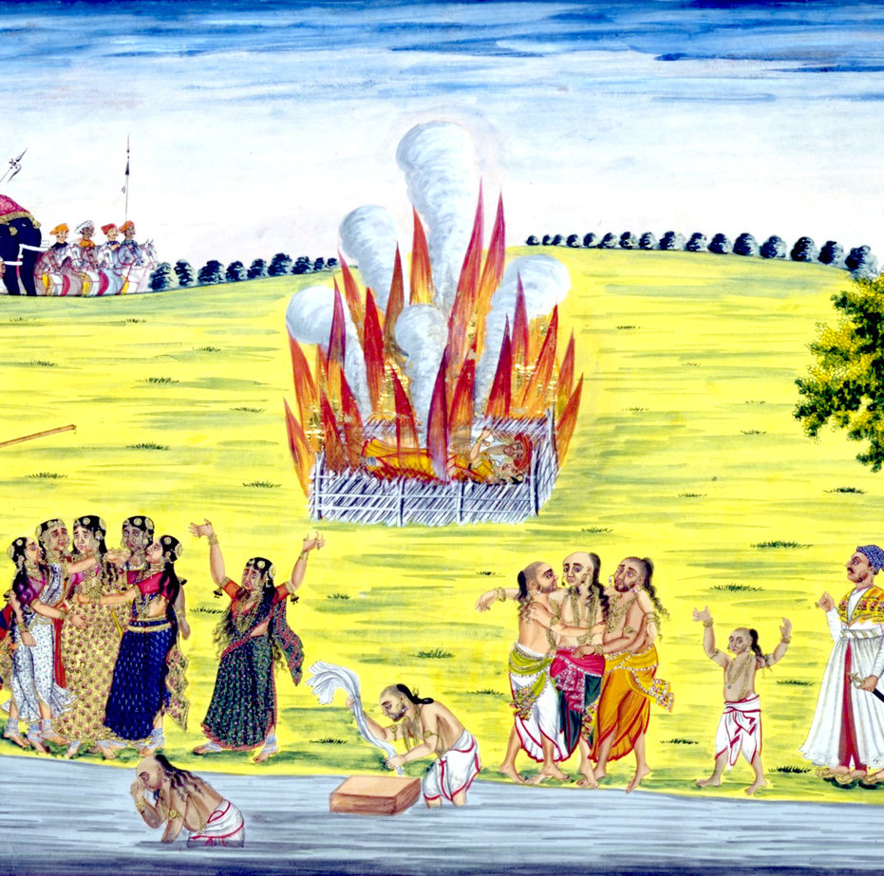
Satí - rituál upalování vdov
Od počátku letopočtu - upadá postavení vdov v Indii
Vdovy - na okraji společnosti, první by měla zemřít žena-manželka
Satí=žena, která se rozhodla stoupnout na hranici společně se svým zesnulým manželem jako věrnost jeho památce
ekonomický a náboženský důvod
Omamující nápoj, bílé šaty, šperky, 3-7x obejít hranici
1829 - rituál zakázán - účastníci pronásledováni
1987 - nový zákon - trest smrti při napomáhání, vězení, vysoké pokuty

Slide 25
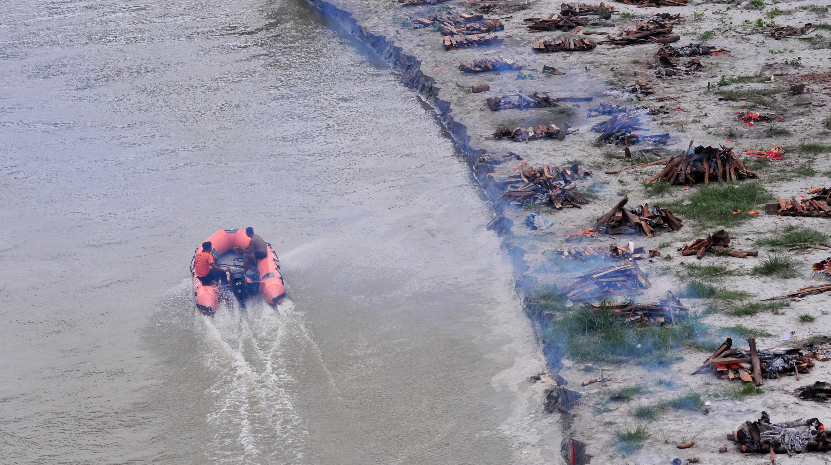
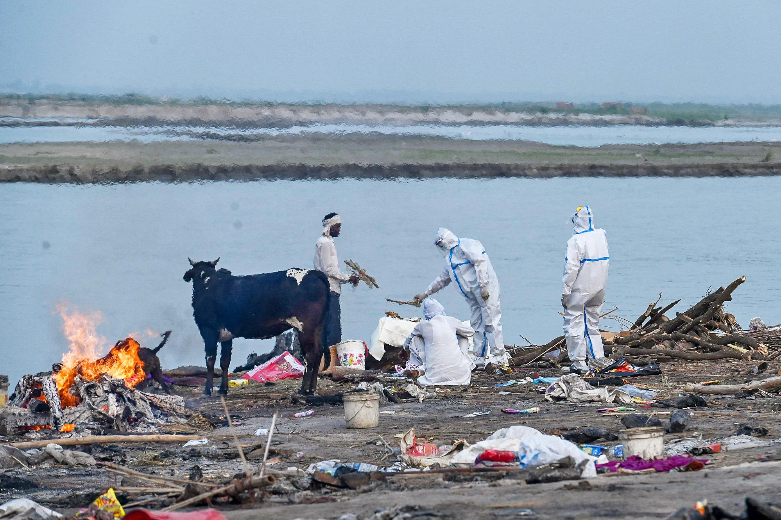
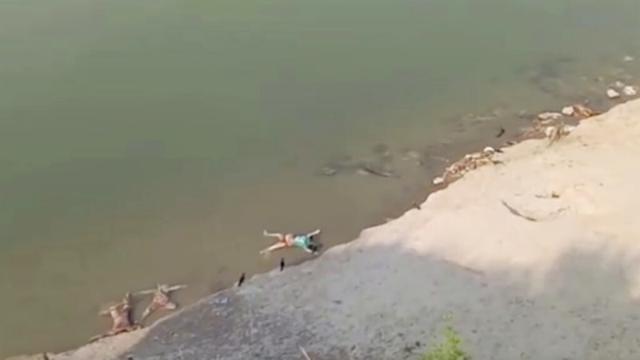
Důsledky Covidu
https://www.youtube.com/watch?v=ExY61AvKQxw&ab_channel=IndiaToday

Slide 26
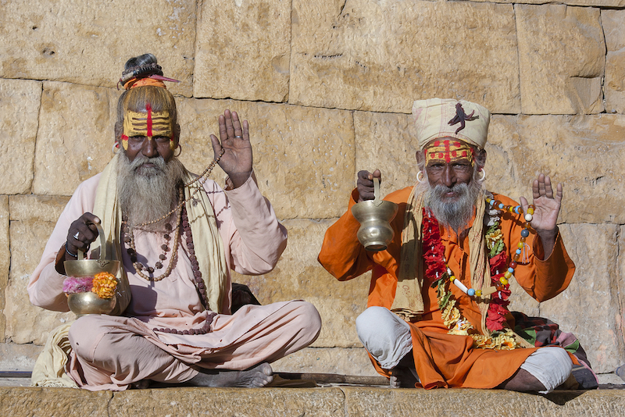
Děkujeme za pozornost

Slide 27
Zdroje
KOKAISL, Petr. Geografie náboženství. 2. Praha: ČZU, 2015. ISBN 978-80-213-2551-7. s. 208-222.
ONDRAČKA, Lubomír. Smrt a umírání v náboženských tradicích současnosti. V Praze: Cesta domů, 2010. ISBN 978-80-904516-3-6 .https://issuu.com/cestadomu/docs/cd_smrt_a_umirani_v_nabozenskych_tradicich_issuu
JAROMÍR, Marek. IROZHLAS: Systém kast v Indii vzdoruje už 70 let. Změnu pravděpodobně nepřinese ani nová vláda [online]. 2014 [cit. 2021-11-17]. Dostupné z: https://www.irozhlas.cz/node/5928275
•HRUBOŇOVÁ, Alexandra. Hinduismus [online]. [cit. 2021-11-19]. Dostupné z: http://absolventi.gymcheb.cz/2010/alhrubo/zemak/hinduismus.html
Indie.Světadíly: Váránasí - svaté město a krematorium hinduistů [online]. [cit. 2021-11-22]. Dostupné z: https://indie.svetadily.cz/clanky/Varanasi-svate-mesto-a-krematorium-hinduistu
Hedvábná stezka: Váránasí - místo, kde je dobré zemřít [online]. 20.04.2006 [cit. 2021-11-17]. Dostupné z: https://www.hedvabnastezka.cz/zeme/asie/indie/2146-varanasi-misto-kde-je-dobre-zemrit-petra-bielinova-indie/
Britannica: Varanasi [online]. [cit. 2021-11-22]. Dostupné z: https://www.britannica.com/place/Varanasi
VÁVROVÁ, Martina. Situace vdov v Indii [online]. Olomouc, 2010 [cit. 2021-11-22]. Dostupné z: https://theses.cz/id/0k5kex/905894. Bakalářská práce. Univerzita Palackého v Olomouci. Vedoucí práce Mgr. Pavlína Valouchová.

Slide 28
Zdroje
Ekolist: Posvátná Ganga. Získala statut lidské bytosti a hned o něj zas přišla. Její hlavní problém ale trvá dál[online]. 2019 [cit. 2021-11-22]. Dostupné z: https://ekolist.cz/cz/zpravodajstvi/zpravy/posvatna-ganga.-ziskala-statut-lidske-bytosti-a-hned-o-nej-zas-prisla.-jeji-hlavni-problem-ale-trva-dal
Alena Hašková & Zdeněk Hašek: VÁRÁNASÍ – GANGA, GHÁTY A KREMACE [online]. 2010 [cit. 2021-11-22]. Dostupné z: https://www.fotogaleriehasek.cz/clanky/mesta-a-krajiny/2588/varanasi-ganga-ghaty-a-kremace
Jan Miklín: Varánásí - svaté město na Ganze [online]. 2011 [cit. 2021-11-22]. Dostupné z: https://www.janmiklin.cz/clanek-varanasi-svate-mesto-na-ganze/
Travel Magazín: Ganga: Posvátná indická řeka, v níž se koupou živí i mrtví [online]. 2017 [cit. 2021-11-22]. Dostupné z: https://magazin.travelportal.cz/2017/02/16/ganga-posvatna-indicka-reka/
CNN: Ganga dál vyplavuje stovky mrtvol. Vypovídá to o skutečné covidové situaci, míní experti [online]. 20.05.2021 [cit. 2021-11-22]. Dostupné z: https://cnn.iprima.cz/stovky-mrtvol-v-ganze-jsou-dusledkem-tradicni-hinduisticke-viry-chudoby-a-covidu-25697
PANDEY, Geeta. BBC: Covid-19: India's holiest river is swollen with bodies [online]. 19.05.2021 [cit. 2021-11-22]. Dostupné z: https://www.bbc.com/news/world-asia-india-57154564

